Slide 1
应用随机过程
第6章 连续时间Markov链

Slide 2
目录
  6.2 连续时间Markov链的转移概率矩阵
  转移概率矩阵的性质

Slide 3

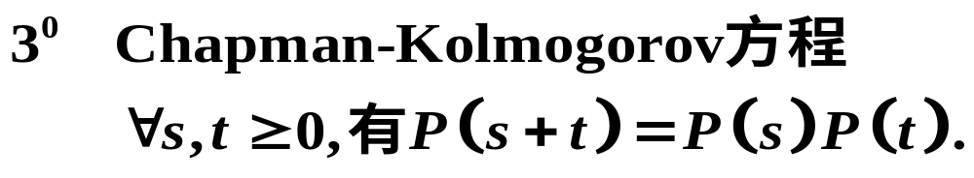
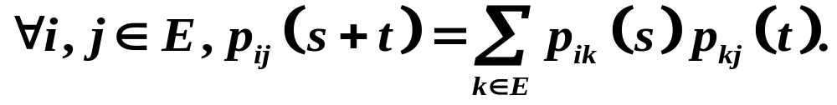
转移概率矩阵的性质

Slide 4
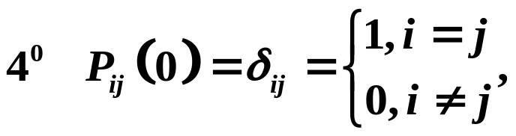

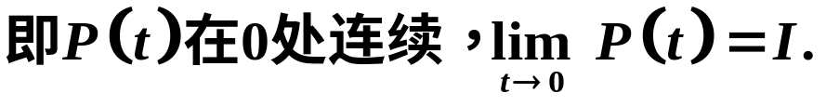
转移概率矩阵的性质

Slide 5
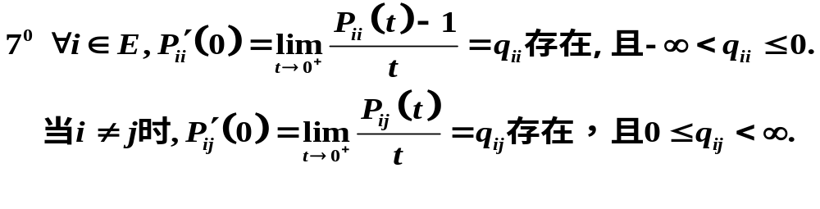

转移概率矩阵的性质
在标准转移概率的假设下，转移概率矩阵还有进一步性质：

Slide 6

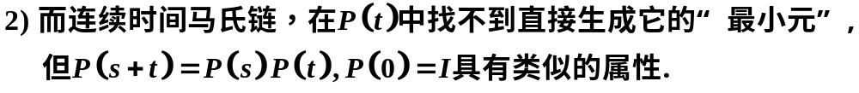
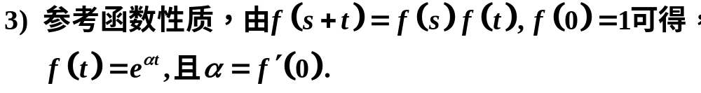


转移概率矩阵的性质
与离散时间Markov链的转移概率矩阵的对比：

